Slide 1
PREDIKSI UN
19-20
Dr. SRI SULASTRI

Slide 2
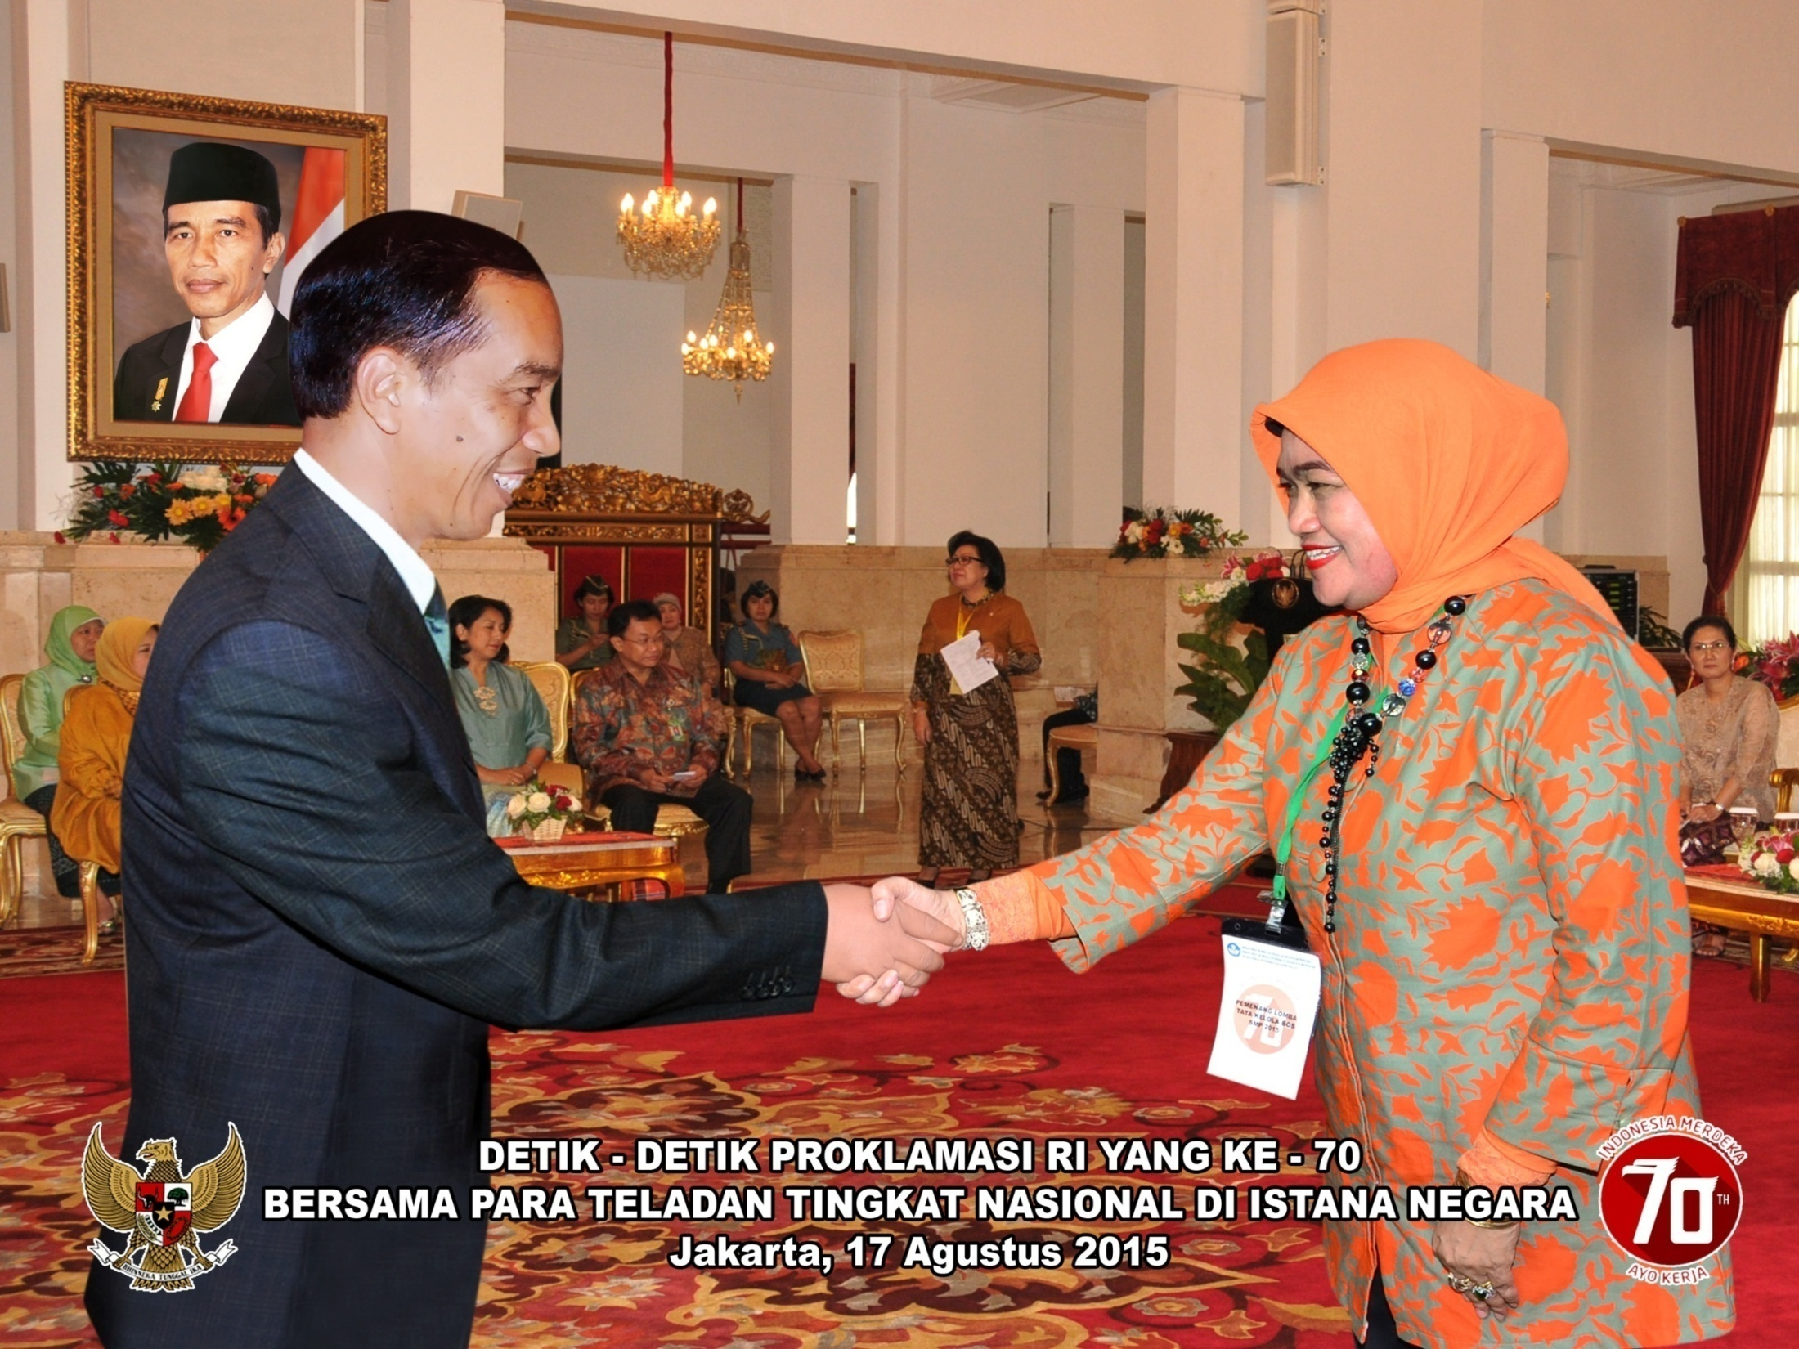
PREDIKSI UN 2019-2020
Ok
DR. SRI SULASTRI
0815.100.10.877

Slide 3
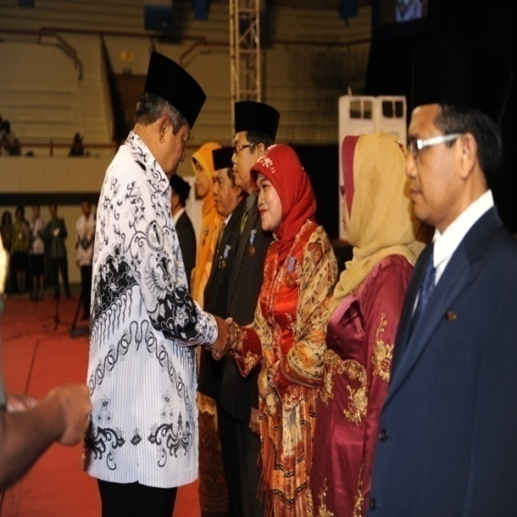

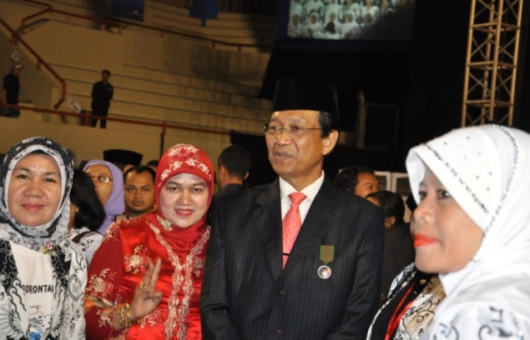
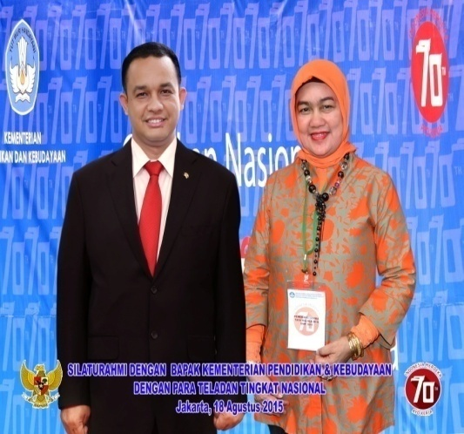
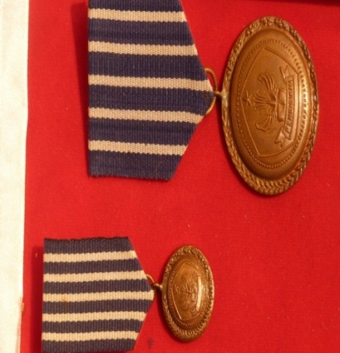
Nama | Dr. SRI SULASTRI,
PRESTASI | Intrukstur Fis. Tk Nasional Penulis Modul SMP Terbuka, Kejar Paket B (Pustekom), Buku IPA Terpadu (Erlangga), CD UNBK (Erlangga) Penulis soal UN di Puspendik Tim Teknis IPA-Fisika Kemdikbud Tim Pengembang Kurikulum (Puskur) Lolos Audisi N Sumber Pesona Fisika (TVRI) Lolos Audisi N Sumber TV UN Siapa Takut (TV Bogor) Juara I Guru Berpretasi Tkt. Nas. Th. 2008 Penerima Garoda Aword, Tahun 2009 Penerima Satya Lencana Maha Bintang Bid. Pendidikan (Penghargaan Tertinggi) dari Presiden RI, 2010 11. Kepala Sekolah Berprestasi tk Nas. 2013 12. Juara II Lomba Tata Kelola Dana BOS SMP Tk. Nasional Agustus 2015 13. Peraik Kepala Sekolah Berintegritas Tingkat Nasional, Tahun 2015 14. Konsultan Erlangga Jakarta 15. Kepala Sekolah Kafila Internasional Islamic School (SMP Full Day)

Slide 4
DIA TELAH PERGI
Di malam yang sesunyi ini
Aku sendiri, tiada yang menemani
Akhirnya kini kusadari dia telah pergi,
tinggalkan diriku
Akankah semua kan terulang
Kisah cintaku, yang seperti dulu
Hanya dirimu yang kucinta
dan kukenang, di dalam hatiku
tak kan pernah hilang, bayangan dirimu untuk selamanya
Oh…..mengapa terjadi, kepada diriku
Aku tak percaya, kau telah tiada..
Haruskah ku pergi, tinggalkan dunia
Agar aku dapat berjumpa dengannmu

Slide 5
Jangan Pernah Ragukan
Jangan pernah kau ragukan
Kesetianku padamu
Walau sikapku hanyalah biasa saja
Memang begitu sifat pribadiku
Jangan pernah kau sangsikan
ketulusan hati ini
walau tak pernah aku berkata sayang
namun semua cintaku untukmu
Tak ingin bibirku berkata tentang janji
Biarlah semua wajar dan biasa-biasa saja
Bagiku dirimu di atas segalanya
Yang ada di dalam kehidupan ini

Slide 6
TITIP RINDU BUAT AYAH
Di Matamu masih tersimpan, selaksa peristiwa
Benturan dan hempasan terpahat, di keningmu
Kau Nampak tua dan lelah, keringat mengucur deras,
Namun kau tetap tabah…....hemm…..
Meski napasmu kadang tersengal, Memikul beban yang makin sarat
kau tetap bertahan..
Engkau telah mengerti hitam, dan merah jalan ini
Keriput tulang pipimu gambaran, perjuangan
Bahumu yang dulu kekar, legam terbakar matahari
Kini kurus dan terbungkuk……hemmm…
Namun semangat pak pernah pudar,
Meski langkahmu kadang gemetar, Kau tetap setia……
Reff. Ayah….dalam hening sepi kurindu,
Untuk menuai padi milik kita
Tapi kerinduan tinggal hanya kerinduan
Anakmu sekarang banyak menanggung beban….

Slide 7
KELIRU
Di Lubuk hatiku tersimpan,
Ada rasa bimbang, yang enggan kuceritakan
Ternyata baru kusadari,
Sirnanya hatimu, yang engkau simpan untuknya
Aku cinta kepadamu, Aku rindu, dipelukmu
Namun ku keliru, telah membunuh.. Cinta dia dan dirimu…. Oh…..
Oh Tuhan, maafkan diriku, Yang melangkah lubuk, memberi bimbang di hatinya
Ku tahu, engkau tlah berdua…Tak mungkin kurasa…Melepah kasih antara kita
Aku cinta kepadamu, Aku rindu, dipelukmu
Namun kukeliru, telah membunuh…Cinta dia dan dirimu
Aku cinta kepadamu.. Aku rindu di pelukmu
Ingin kuakhiri, yang tlah terjadi
Lamunan membawamu kembali
Engkaupun keliru.. Menilai arti cinta kita, Yang kau kira selamanya…
Aku cinta kepadamu, Aku rindu di pelukmu Ingin kuakhiri, yang tlah terjadi
Lamunan membawamu kem……bali……

Slide 8
Besaran Pokok dan Besaran Turunan
  Menentukan perbedaan besaran pokok dan besaran turunan
  Konsep massa jenis dalam kehidupan sehari-hari

Slide 9
Perhatikan tabel besaran turunan berikut!
Besaran yang diturunkan dari besaran panjang dan waktu adalah ....
1 dan 2 C. 2 dan 3
B. 1 dan 3 D. 2 dan 4
No. | Besaran | Satuan
A` | Gaya | newton
B. | Kecepatan | km/jam
C` | Usaha | joule
D. | Percepatan | m/s2

Slide 10
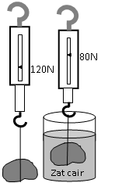
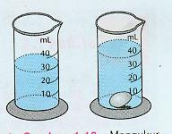
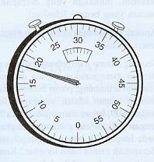
Perhatikan gambar!
60 cm³
60g
75 g
Gambar 1 Gambar 2 Gambar 3 Gambar 4
Hasil keempat jenis pengukuran terszebut yang tepat adalah ….
A` volum benda= 10 ml, 2. waktu= 48 detik, 3. massa zat cair= 15 gram, 4. Berat benda dalam zat cair 40 N
B. volum benda= 10 ml, 2. waktu= 48 detik, 3. massa zat cair= 15 gram, 4. Berat benda dalam zat cair 80 N
C. volum benda= 10 ml, 2. waktu= 48 detik, 3. massa zat cair= 75 gram, 4. Berat benda dalam zat cair 40 N
D. volum benda= 10 ml, 2. waktu= 40 detik, 3. massa zat cair= 15 gram, 4. Berat benda dalam zat cair 40 N

Slide 11

Gmbar 1.
V benda= 40 cm3 -30 cm3= 10 cm2
Gambar 2.
Waktu= 48 detik
Gambar3.
M zat cair= 75 g-60 g= 15 g
Þ air= 1, mk Vair = m air = 60 cm3
V air= Vzc= 60 cm3
Þ z cair= $\frac{15 g}{60 cm3}$ = 0,25 g/cm3
Gambar 4.
Berat benda di dalam air= 80 N

Slide 12
Suhu dan Pemuaian
  Menetukan urutan koefisien muai beberapa benda
  Menentukan panjang/ volume benda setelah dipanaskan pada suhu tertentu
  Memprediksi kemungkinan yang terjadi ketika benda memuai

Slide 13
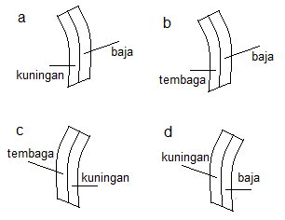
Perhatikan tabel koefisien muai panjang beberapa logam berikut!
Bila bimetal berikut dipanaskan, manakah gambar bimetal yang benar?
No | Nama Logam | Koefisien Muai Panjang (/ºC) | Ket
1 | Kuningan | 0,000019/ºC
2 | Tembaga | 0,000017/ºC
3 | Baja | 0,000011/ºC
Kunci : D

Slide 14
Pada suhu 50℃ panjang kuningan 1000cm. Bila koefisien muai panjang kuningan 0,000019/℃, maka pada 75℃ panjangnya bertambah....
a. 0,475 cm
b. 0,0475 cm
c. 0,00475 cm
d. 0,000475 cm
Sebuah tongkat besi (α = 0,000011/℃) pada suhu 20℃ panjangnya 2m. Panjang tongkat tersebut ketika dipanaskan sampai suhu 80℃ adalah...
a. 2,00066 m
b. 2,00013 m
c. 2,00132 m
d. 2,0066 m
Pembahasan :
Diketahui : lo = 2 m
α = 0,000011/℃
ΔT = 80 - 20 = 60℃
Ditanya lt ?
Jawab : lt = lo (1 + α . ΔT)
= 2 (1 + 0,000011.60)
= 2 (1 + 0,00066)
= 2 (1,00066)
= 2,00132 m
Jawaban : c
Pembahasan :
Diketahui : lo = 1000 cm
α = 0,000019/℃
ΔT = 75 - 50 = 25℃
Ditanya Δl ?
Jawab : Δl = lo . α . ΔT
= 1000. 0,000019. 25
= 0,475 cm
Jawaban : a

Slide 15
Kemungkinan Benda Memuai:
1. bertambah panjang, contoh: logam berbentuk batang, silinder.
2. bertambah luas, contoh: logam berbentuk pipih persegi, dll
3. Bertambah volume, contoh: bemda berbentuk kubus, balok, dsb

Slide 16
Perpindahan Kalor
  Jenis-jenis perpindahan kalor
  Pemanfaatan perpindahan kalor dalam kehidupan sehari-hari
Kalor jenis dan kalor laten
Menentukan jumlah kalor dalam perubahan wujud zat/ perubahan suhu

Slide 17
Perhatikan peristiwa-peristiwa sehari-hari berikut!
    Pegangan stang motor atau sepeda diberi lapisan yang terbuat dari bahan kain. K
    Adanya perpindahan kalor, maka kita memasak air cukup dari bawah tempak masak dan tidak perlu dari semua sudut tempat masak. Konveksi
    Dari energy pancaran sinar matahari dapat diubah menjadi kompor matahari, baterai matahari dan banyak lagi.Radiasi
    Untuk menghasilkan beras, maka padi harus dijemur di bawah sinar matahari yang terik sehingga padi mudah dipisahkan antara beras dengan kulitnya.Rasiasi
Pernyataan yang berkaitan dengan konduksi, konveksi, dan radiasi berturut-turut ditunjukkan pada nomor …
1, 2, dan 3
2, 3, dan 4
3, 4, 1 dan 2
1, 2, 3 dan 4

Slide 18
Perhatikan pernyataan berikut!
Prinsip kerja lemari es berdasarkan sifat kalor, yaitu zat yang menguap memerlukan kalor dan zat yang mengembun akan melepaskan kalor.
Dinding termos dilapisi perak untuk mencegah hilangnya kalor secara radiasi. Terdapat ruang hampa antara dnding kaca pada termos bertujuan untuk mencegah terjadinya perpindahan kalor secara konveksi.
Seterika terbuat dari logam yang bersifat konduktor yang dapat memindahkan kalor secara konduksi ke pakaian yang sedang diseterika, misalnya besi, kuningan, atau baja yang tahan karat (stainless stell).
Panci masak terbuat dari bahan konduktor yang bagian luarnya mengkilap. Hal ini bertujuan untuk mengurangi pancaran kalor.
Pernyataan yang paling tepat tentang pemanfaat kalor sehari-hari ditunjukkan pada nomor….
1 dan 2
2 dan 3
3, 2, dan 1
4, 3, 2, dan1

Slide 19
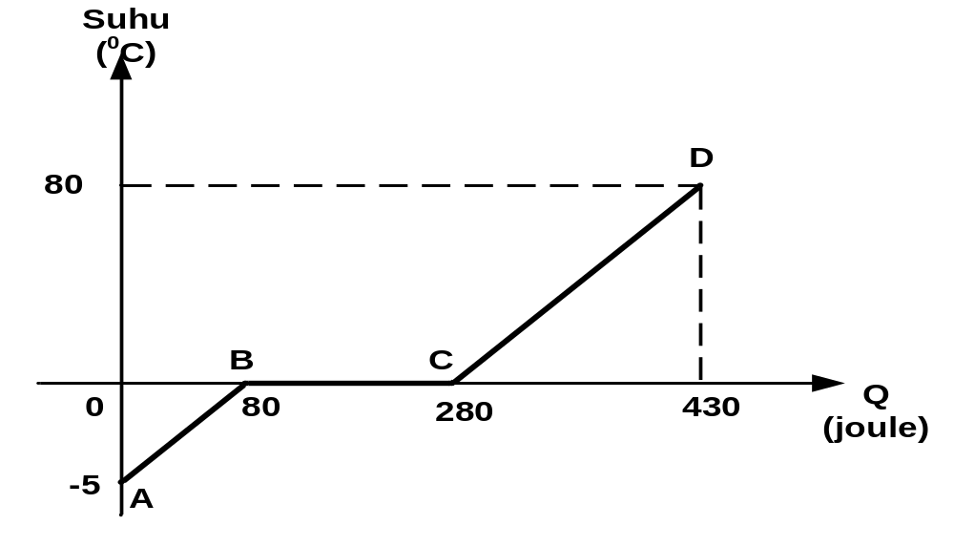
Perhtikan gambar!
A. 80 J
B. 200 J.
C. 230 J
D. 430 J
Pembahasan
Proses B – C= Kalor diserap untuk perubahan wujud (melebur)
Besarnya = kalor di titik C dikurangi besar kalor di titik B
Q_{C} - Q_{B} = 280 J - 80 J
= 200 J
Pada grafik di atas banyaknya kalor yang digunakan oleh benda untuk melakukan perubahan wujud adalah...

Slide 20
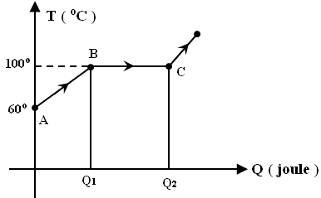
Perhatikan grafik pemanasan air berikut!
Berapakah jumlah kalor yang diperlukan 2 kg aAir bersuhu 60 ºC akan diuapkan? (kalor jenis air 4.200 J/(kgºC dan kalor uap air =2.260.000J)

Slide 21
Energi dan Perubahannya
  Hubungan bentuk energi dan perubahannya dalam kehidupan sehari-hari

Slide 22
Sebuah mobil yang menggunakan aki sebagai sumber energi sedang melaju di jalan raya. Urutan perubahan energi yang terjadi pada mobil adalah....
    energi gerak → energi bunyi → energi listrik
    energi gerak → energi listrik → energi panas
    energi kimia → energi panas → energi listrik
    energi kimia → energi listrik → energi gerak

Slide 23
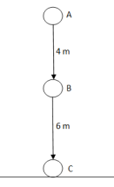
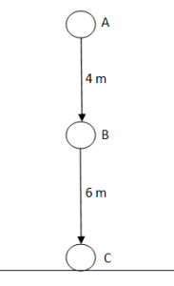
Perhatikan gambar berikut!
Energi kinetik benda di titik B adalah 100 Joule. Jika massa benda 2,5 kg, maka energi kinetik benda pada saat menyentuh tanah di titik C adalah sebesar ….
A. 350 J
B. 250 J
C. 150 J
D. 100 J
Kunci jawaban : B
Pembahasan :
EP(B) = m x g x h (B)
EP(B) = 2,5 x 10 x 6
EP(B) = 150
Em(A) = Em(C)
Ek(A) + Ep(A) = Ek(C) + Ep(C)
100 + 150 = Ek(C) + (m x g x h(C))
150 = Ek(C) + 25
Ek(C) = 250 Joule

Slide 24
Kecepatan sebuah mobil diperbesar menjadi 3 kali semula. Perbandingan energi kinetik semula dan sekarang adalah ….
A. 1 : 3
B. 1 : 9
C. 3 : 1
D. 9 : 1
Kunci jawaban : B
Pembahasan :
V2 = 3Vi
EK(1) : Ek(2) = ½ m x V(1)² : ½ m x V(2)²
EK(1) : Ek(2) = V(1)² : V(2)²
EK(1) : Ek(2) = 1² : 3²
EK(1) : Ek(2) = 1 : 9

Slide 25
Gerak Lurus
  Menentukan grafik gerak lurus beraturan (GLB)
  Menentukan gerak lurus berubah beraturan (GLBB)

Slide 26

Menentukan titik-titik lintasan:
Tetesan oli : cara membacanya searah dengan arah gerak benda.
GLBB diperlambat
Tiker timer: cara membacanya berlawanan arah dengan arah gerak benda karena ita yang diketik ikut bergerak.
GLBB dipercepat

Slide 27
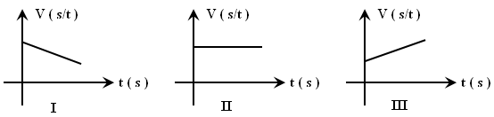
Perhatikan grafik kelajuan - waktu dari gerakan sebuah mobil berikut!
Jenis gerakan mobil yang dilukiskan oleh masing-masing grafik adalah....
 | Grafik ( I ) | Grafik ( II ) | Grafik ( III )
A. | GLBB dipercepat | Gerak lurus beraturan | GLBB diperlambat
B. | Gerak lurus beraturan | GLBB diperlambat | GLBB dipercepat
C. | GLBB diperlambat | Gerak lurus beraturan | GLBB dipercepat
D. | GLBB diperlambat | GLBB dipercepat | Gerak lurus beraturan

Slide 28
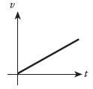
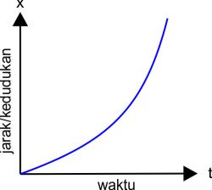
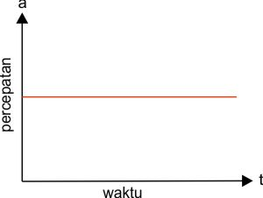
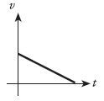
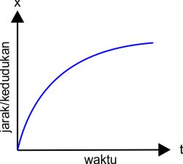
Grafik kecepatan terhadap waktu, jarak terhadap waktu dan percepatan terhadap waktu untuk GLBB dipercepat:
S
Grafik kecepatan terhadap waktu, jarak terhadap waktu dan percepatan terhadap waktu untuk GLBB diperlambat:
S

Slide 29
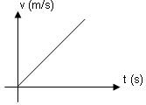
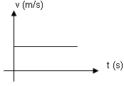
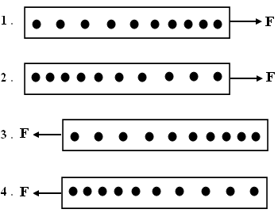
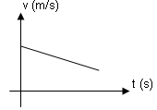
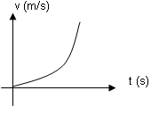
Perhatikaan gambar jejak tiker timer berikut!
A
C
B
D
Hasil ketikan ticker timer yang menunjukkan GLBB diperlambat dan GLBB dipercepat berturut-turut ditunjukkan pada grafik…
A. 1, 3 dan 2, 4, serta B, A
2, 3 dan 1, 4, serta B, A
2, 4 dan 1, 3, serta A, D
3, 4 dan 1, 2, serta A, D

Slide 30
Usaha dan energy
Menentukan usaha yang bekerja pada benda yang dikenai gaya
b. Menentukan jarak perpindahan atau gaya yang bekerja pada benda
c. Menetukan faktor-faktor yang mempengaruhi usaha

Slide 31

Perhatikan gambar berikut!
X
Pembahasan:
W= 6.000 J
S = 60 m
F_{total}= 6.000 J = 100 N
60 m
100 N = (110 N + X N) – 40 N
X = 100 N – (110 N – 40 N)
= 100 N – 70 N = 30 N berlawanan arah dengan gaya 40 N
Kunci: C
40 N
X
110 N
Y
s
Berapakah besarnya X, agar agar benda berpindah dari X ke Y yang jaraknya 60 m dan usaha yang diperlukan sebesar 6.000 J?
30 N searah dengan gaya 40 N
10 N serah dengan gaya 110 N
30 N berlawanan arah dengan gaya 40 N
10 N berlawanan arah dengan gaya 110 N

Slide 32

Perhatikan gambar berikut!
40 N
Pembahasan:
F_{total}= (110 N + 30 N) – 40 N = 100 N
W= 6.000 J
W = F x s
6.000 J = 100 N x s
S = 6.000 J = 60 m
100 N
Kunci:
30 N
X
110 N
Y
s
Apabila usaha yang diperlukan untuk mendorong benda dari X ke Y sebesar 6.000 joule, maka besarnya jarak s adalah ....
33,3 mm
50 m
60 m
150 m

Slide 33
Pesawat Sederhana
Menentukan salah satu besaran pada bidang miring/ tuas/ katrol
Cara menyeimbangkan tuas (tuas pertama dan kedua) apabila salah satu besaran diubah

Slide 34
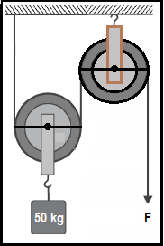
Penyelesaian:
w = m.g
w = 200 kg. 10 m/s
w = 2.000 N
untuk katrol bergerak, gaya yang diperlukan sama dengan setengah berat benda, dengan persamaan:
2F = w
2F = 500 N
F = 500 N/2
F = 250 N
Jadi gaya yang diperlukan untuk mengangkat benda tersebut dengan katrol bergerak adalah 250 N
KM katrol tetap:
KM = w/F
KM = 500 N/250 N
KM = 2
Jadi keuntungan mekanis untuk katrol bergerak adalah 2
Perhatikan gambar!
Jika massa benda 50 kg, hitunglah gaya yang diperlukan untuk mengangkat benda tersebut (g 10 m/s2) Hitunglah keuntungan mekanisnya?

Slide 35
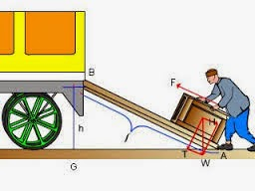
Sebuah kotak yang beratnya 1800 N dinaik kan ke atas truk menggunakan bidang mi- ring yang panjangnya 1,5 m. Sedangkan h = 0,7 m , maka berapa gaya kuasa yang dibutuhkan?

Slide 36

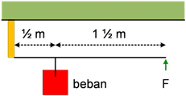
Perhatikan gambar!
Pembahasan
Diketahui:
L_{b} = ¹/₂ m
L_{k} = 2 m, (Lk= jarak dari titik tumpu ke titik kuasa)
F x L_{k} = W x L_{b}
F x (2) = 600 x (¹/₂)
F = 150 N
Jadi agar beban 600 N berada pada posisi seimbang, maka diperlukan gaya sebesar 150 N
Kunci: A
Beban 600 N harus berada pada posisi seimbang. Apa yang harus dilakukan?
A. memberikan gaya sebesar 150N
B. beban diundur sejauh 10 cm
C. gaya dikurangi 10 N dari semula
D. titik tumpu dimajukan 10 cm

Slide 37

Perhatikan gambar!
Pembahasan:
Diketahui: W= 300 N
F= 75 N
L_{b}= 40 cm
Sebelum titik kuasa digeser:
l_{w} x W = l_{f} x F
40 cm x 300 N = l_{f} x 75 N
L_{Lk}= 40 cm x 300 N = 160 cm
75 N
Kuasa digeser 50 cm menjauhi titik tumpu
, maka Lk = 160 cm + 50 cm = 210 cm
40 cm x 300 N = 210 cm x F
F= 40 cm x 300 N = 57,14 N
210 N
Jadi ketika titik kuasa digeser 50 cm menjauhi titik tumpu, maka gaya kuasa menjadi kecil yaitu 57,14 N atau berkurang = 75 N – 57,14 N = 17,86 N
Kunci: C
F= 75 N
300N
300N
A
B
A
Apabila AB ; 40 cm dan kuasa digeser 50 cm menjauhi titik tumpu, apa yang harus dilakukan agar tuas tetap seimbang?
Beban digeser 10 cm menjauhi tititik tumpu
Beban digeser 10 cm mendekati tititik tumpu
Kuasa berkurang 17,86 N dari semula
Kuasa berkurang 57,14 N dari semula

Slide 38
Tekanan
  Menentukan posisi benda dalam zat cair jika massa dan volume benda diketahui
  Menyelidiki tekanan pada benda padat, cair, dan gas serta penerapannya dalam kehidupan sehari-hari.

Slide 39

Sebuah logam memiliki massa jenis 10.500 kg/m3, dibentuk balok berongga dengan ukuran panjang x lebar x tinggi berturut-turut 30 cm x 10 cm x 20 cm. Apabila massa balok 1 kg, bagaimana posisi balok tersebut jika dimasukkan ke dalam air?
Penyelesaian:
Diketahui: m= 1 kg
V= 30 cm x 10 cm x 20 cm= 0,3 m x 0,1m x 0,2m = 0,0006m3
Massa jenis logam= $\frac{1 kg }{\text{0,0006}\text{m}\text{3}}$ = 166,6667 kg/m3
Jadi benda yang massa jenisnya 10.500 kg/m3 tersebut setelah dibuat rongga massa jenisnya menjadi 166,6667 kg/m3, sehingga posisi benda terapung di air.

Slide 40
Sebuah benda dicelupkan ke dalam zat cair yang massa jenisnya 1.200 kg/m³. Bila diketahui bagian benda yang berada di udara 1/5 dari volume benda, tentukan massa jenis dan posisi benda di dalam zat cair tersebut!
A.
Jawab :
Volume benda = Vb
Volume benda yang tercelup dalam fluida
Vbf = V – 1/5 V = 4/5 V
Massa jenis benda
ρb = (Vbf / Vb ) ρf = 4/5 . 1200 = 960 kg/m³ .

Slide 41
Massa jenis air laut 1025 kg/m3 , hitunglah volume batu yang tercelup ke dalam air laut jika berat air laut yang dipindahkan oleh batu sebesar 2 Newton!
Penyelesaian:
Diketahui :
ρ air laut = 1025 kg/m3
W air laut = 2 N
g = 9.8 m/s2
ditanya :
V batu . . . ?
Jawab :
Berat air laut :
W = m.g
Gaya apung :
Fa = ρ . g. V
Dimana berat air yang tumpah sama dengan gaya apung batu sehingga dapat ditulis
W = Fa
W = ρ.g.Volume
2 = 1025(9,8) V
2 = 10.045.v
V = 10.045 / 2
V = 1.991 x 10-4 m3 = 199.1 cm3
Jadi volume batu yang tercelup 199.1 cm3

Slide 42
Getaran dan Gelombang
  Menentukan faktor yang dapat memperbesar energi dan frekuensi ayunan
  Menentukan cepat rambat atau panjang gelombang
  Menentukan urutan energi gelombang
  Menentukan rambatan/ panjang satu atau lebih gelombang transversal/ longitudinal

Slide 43
Energi getaran: jumlah aljabar dari energy potensial dan energy kinetic atau berbanding lurus dengan kwadrat frekuensi dan kwadrat amplitude.
Em = Ep + Ek
= 2 π2 x A2 x f2 x m
F= 1/2π √g/l ( g= percepatan gravitasi, L= panjang tali)
Π = 3,14
Kesimpulan:
1. Panjang tali, makin panjang tali makin kecil frekuensi
2. Amplitudo tidak mempengaruhi besarnya frekuensi dan periode getaran, namun menentukan kuat lemahnya lemahnya getaran. Makin besar amplitude mkin kuat getaran.
Jumlah getaran
Percepatan gravitasi
Periode
Frekuensi berbanding terbalik dengan massa bandul
Faktor yg menentukan periode dan frekuensi:
Panjang tali, jumlah getaran, simpangan, waktu,

Slide 44
Besar frekuensi alamiah pegas dipengaruhi oleh 2 faktor:
Massa benda, semakin besar massa benda, semakin sulit benda itu bergerak akibatnya frekuensi getaran semakin kecil.b.
Konstanta pegas, semakin besar konstanta pegas semakin besar gaya pemulihnya sehingga benda lebih mudah bergetar (frekuensi semakin besar).

Slide 45
Energi gelombang= E = 22 m f2 A2
M = Þ V (m= massa jenis medium, V=volume medium)
V = S. l (S= luas permukaan gelombang merambat) l= jarak yang ditempuh gelombang dlm t, l= v. t
V= kecepaan gelombang
Jadi m = Þ V= ÞSt= Þ S Vt
Kesimpulan Energi gelombang bergantung:
Medium (massa, volume, massa jenis)
Kecepatan gelombang
3. Frekuensi
4. Panjang gelombang
Gelombang electromagnet bergantung C=E/B:
Laju perambatan gelombang
Medan listrik (E)
Medan magnet (B)

Slide 46
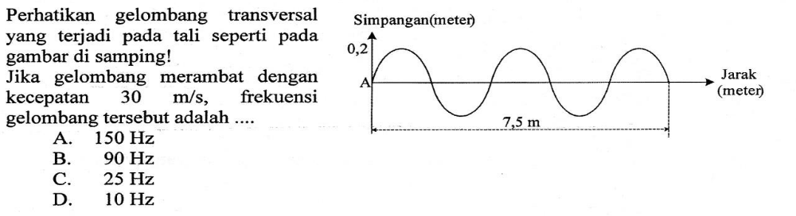

Perhatikan gelombang transversal yang terjadi pada tali seperti gambar berikut!
Jika gelombang merambat dengan kecepatan 30 m/s, frekuensi dan panjang gelombang tersebut adalah ....
    150 Hz, 5 m
    90 Hz, 3 m
    25 Hz, 5 m
    10 Hz, 3 m
Penyelesaian
Jumlah gel= 2,5 gelombang
Λ = $\frac{7,5 m}{2,5 gel}$ = 3 m
F =$\frac{V}{λλ}$ = $\frac{\text{30 }\text{m}\text{/}\text{s}}{3 m}$ = 10 Hz

Slide 47
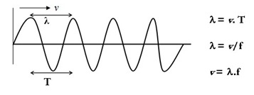
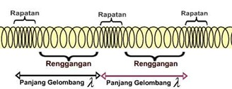
Gelombang Transversal
Gelombang Longitudinal
λ= panjang gelombang, satuannya meter (m)
v= kecepatan rambatan gelombang, satuannya meter/sekon (ms^{–1})
T= periode gelombang, satuannya detik atau sekon (s)
f = frekuensi gelombang, satuannya 1/detik atau 1/sekon ( s⁻¹ )

Slide 48
Pemantulan Bunyi
Jenis-jenis bunyi pantul, kerugian dan manfaat bunyi pantul
Menentukan jarak dinding pemantul

Slide 49
Bunyi pantul 3 macam:
Bunyi pantul memperkuat bunyi asli yaitu bunyi pantul yang dapat memperkuat bunyi asli. Biasanya terjadi pada keadaan antara sumber bunyi dan dinding pantul jaraknya tidak begitu jauh (kurang dari 10 meter)
Gaung adalah bunyi pantul yang terdengar hampir bersamaan dengan bunyi asli. Biasanya terjadi pada jarak antara 10 sampai 20 meter.
Gema adalah bunyi pantul yang terdengar setelah bunyi asli. Biasanya terjadi pada jarak lebih dari 20 meter
Manfaat gelombang bunyi (pantulan gelombang bunyi)
Untuk mengukur kedalaman laut, bunyi ultrasonic mendeteksi janin dalam rahim, biasanya menggunakan bunyi infrasonic mendeteksi keretakan suatu logam dan lain-lain. diciptakannya speaker termasuk manfaat dari bunyi audiosonik.

Slide 50
Perhatikan pernyataan Berikut!
Menentukan cepat rambat bunyi di udara.
Pemeriksaan ultrasonografi
Menekan kebisingan
Alat bantu dengar untuk penderita bisu tuli
Pemanfaatan ultrasonic, antara lain ditunjukkan pada nomor ….
1, 2, 3, dan 4
1, 2, dan 3
3, dan 2
4 saja
Kunci: B
Manfaat ultrasonic:
Menentukan cepat rambat bunyi di udara.
Pemeriksaan ultrasonografi
Menekan kebisingan
Mengukur kedalaman laut
Mendeteksi retak pada logam
Mengukur ketebalan plat logam
Merontokan plak gigi

Slide 51
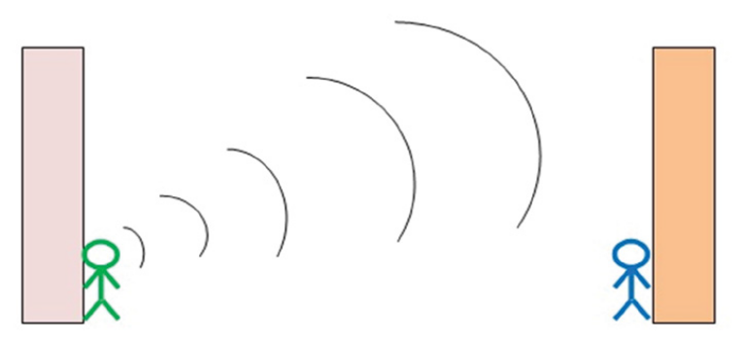

Perhatikan gambar berikut!
Pembahasan:
Karena pada soal pendengar dan sumber bunyi ada disis masing-masing tebing, maka dapat digunakan hubungan:
s = v × t
s = 330 m/s × ($\frac{4}{3}$ × 60) detik
s = 26.400 m
Sehingga jarak antar dinding adalah 26.400 m (D)
P
Q
Jika bunyi teriakan P didengar oleh Q dalam waktu 4/3 menit, dan cepat rambat bunyi di udara saat itu 330 m/s, jarak kedua dinding tersebut adalah . . . .
220 m
440 m
10.500 m
26.400 m

Slide 52
Gelombang ultrasonic
Dunia kesehatan : Untuk mendeteksi janin (USG) USG (Ultrasonografi).
Dunia industry: bor-bor ultrasonic untuk membuat berbagai bentuk dan ukuran lubang pada gelas dan baja.
Untuk mengukur kedalaman laut dan lokasi objek dalam air
Ahli geologi dan geofisika untuk membantu mencari sumber bahan bakar fosil baru.
Kacamata Tunanetra yang dilengkapi alat pengirim dan penerima yang memanfaatkan ultrasonic.
Mendeteksi retak-retak dalam struktur logam atau beton
Gelombang Audiosonic
Untuk membuat speaker yang sekarang ini masih menjadi trend—mini speakers
Untuk cepat rambat bunyi, contoh:
Nelayan yang memanfaatkan cepat rambat bunyi ini untuk mengetahui siang dan malam.
*pada malam hari kita mendengar suara lebih jelas daripada siang hari yang kita kenal siang hari itu bising banget. Karena kerapatan udara pada malam hari lebih rapat dibandingkan dengan siang hari.
Untuk resonansi bunyi untuk resonansi pada alat music seperti kendang, drum, beduk, seruling, terompet, etc.

Slide 53
Resonansi Dapat Memperkuat Bunyi Asli
Bunyi yang dihasilkan garpu tala sebenarnya tidak terlalu keras. Namun, ketika terjadi resonansi dengan kolom udara, suara garpu tala menjadi cukup nyaring terdengar. Di sekitar selaput suara manusia terdapat udara. Ketika selaput suara bergetar, udara ini akan ikut bergetar. Getaran udara ini akan mengakibatkan suara manusia terdengar nyaring.
Kerugian Akibat Resonansi
Bunyi ledakan bom yang sangat keras dapat menimbulkan getaran yang dapat meruntuhkan gedung-gedung. Getaran kereta api yang lewat menyebabkan bagian-bagian rumah yang ada di pinggir rel ikut bergetar. Jika hal ini terjadi terus-menerus dan dalam waktu yang lama maka rumah akan cepat rusak karena proses resonansi.

Slide 54
Dampak Buruk Polusi Suara
1. Gangguan Pendengaran
2. Gangguan tidur
3. Keterlamabatan Bicara,
paparan polusi suara yang terlalu sering pada anak-anak dapat memengaruhi kemampuan belajar, berkonsentrasi, dan mengingat. Pada bayi dan balita, hal ini dapat mengakibatkan keterlambatan bicara
4. Gangguan Kecerdasan
Orang yang sering mendengar suara bising di tempat kerja lebih berisiko mengalami kesulitan dalam mengingat, berkonsentrasi, hingga mengatur emosi.
5. Penyakit kardiovaskular
Penyakit yang berkaitan dengan jantung dan pembuluh darah. Gangguan kardiovaskular yang timbul akibat polusi suara sebenarnya berhubungan dengan gangguan tidur.
6. Gangguan mental
Polusi suara bisa meningkatkan risiko seseorang untuk mengalami gangguan mental, seperti gangguan kecemasan, stres, gelisah, emosi yang labil, bahkan perilaku agresif akibat stres atau masalah kejiwaan yang sebelumnya sudah dimiliki.

Slide 55

Seorang anak berdiri diantara dua batu besar X dan Y. Anak tersebut berteriak 0,4 s kemudian terdengar pantulan suaranya dari batu X. Setelah itu 2,5 detik kemudian suara pantulan teriakan anak tersebut terdengar dari batu 2. Apabila cepat rambat bunyi di udara saat itu 340 m/s, berapakah selisih jarak batu 1 ke anak dengan batu 2 ke anak?
136 m
272 m
425 m
850 m
Diketahui: V= 340 m/s
t1= 0,4 s
t2= 2 s
Ditanya selisih jarak anak ke batu 1 dan ke batu 2: …?
Jawab:
selisih jarak anak ke batu 1 dan ke batu 2:
S= $\frac{V x t}{2}$ = $\frac{340\frac{m}{s} x 2,5}{2}$
= 425 m

Slide 56
Cahaya
  Pembiasan cahaya dan akibat yang timbul dalam kehidupan sehari-hari
  Sinar-sinar istimewa pada cermin/ lensa
Alat Optik
  Menentukan letak benda yang diamati dengan lup jika pengamatan dilakukan dengan mata berakomodasi maksimum/ minimum
  Menentukan sifat bayangan akhir pada kamera/ lup
  Jenis cacat mata da cara mengatasinya

Slide 57
Peristiwa yang merupakan akibat pembiasan cahaya yaitu . . . .
a. terbentuknya warna pada gelembung sabun
b. dasar sungai yang airnya jernih tampak lebih dangkal daripada yang sebenarnya
c. terbentuknya bayangan oleh cermin
d. sampainya cahaya matahari di permukaan bumi
Pembiasan cahaya sering dijumpai dalam kehidupan sehari-hari. Misalnya dasar sungai terlihat lebih dangkal daripada kedalaman sebenarnya. Gejala pembiasan juga dapat dilihat pada pensil yang dimasukkan ke dalam gelas yang berisi air

Slide 58
Seorang hipermetropi mempunyai titik dekat 100 cm, hendak membaca pada jarak 25 cm. berapakah kuat lensa kecamata yang harus dipakai?
Pembahsan:
Setelah menggunakan kacamata, benda yang terletak pada jarak 25 cm seakan-akan tampak pada jarak 100 cm.
Diketahui:
s = 25 cm = 0,25 m
s’ = -100 cm = -1 m
ditanyakan: P = …?
Jawab:
1/f = 1/s + 1/s’
1/f = 1/0,25 – 1/1
1/f = 4/1 – 1/1
1/f = 3/1
f = 1/3 m
Maka kuat lensa kacamata adalah:
P = 1/f
P = ¹/_{1/3}
P = 3 dioptri
Jadi, kuat lensa kacamata yang harus dipakai adalah 3 dioptri.

Slide 59
a. Perbesaran lup untuk mata tidak berakomodasi dihitung dengan persamaan 25/f = 25cm/10 cm= 2,5 kali
Jadi, perbesaran anguler lup untuk mata tidak berakomodasi adalah 2,5 kali.
b. Perbesaran anguler lup untuk mata berakomodasi maksimum M= 25/f +1
M = 2,5 + 1 = 3,5
Jadi, perbesaran anguler lup untuk mata berakomodasi maksimum adalah 3,5 kali.
c. Perbesaran anguler lup untuk mata berakomodasi pada jarak So= 50 cm
M = 25/f + 25/So= 25/10 + 25/50
M = 2,5 + 0,5 = 3
Jadi, perbesaran anguler lup untuk mata berakomodasi pada jarak 50 cm adalah 3 kali.
Seseorang mengamati benda dengan menggunakan lup berkekuatan 10 dioptri. Apabila titik dekat mata orang tersebut adalah 25 cm, berapakah perbesaran lup itu jika:
Mata tidak berakomodasi.
Mata Berakomodasi sekuat-kuatnya.
Mata berakomodasi pada jarak 50 cm.
Penyelesaian:
Diketahui: s_{n} = 25 cm
P = 10 dioptri → ¹/_{f} = 10, maka f = 0,1 m = 10 cm.

Slide 60
Sebuah lup berfokus 5 cm digunakan untuk mengamati benda yang panjangnya 2 mm. tentukanlah panjang bayangan benda apabila mata berakomodasi maksimum!
Penyelesaian:
Diketahui: s_{n} = 25 cm, f = 5 cm
h = 2 mm = 0,2 cm
Ditanyakan: h’ untuk mata berakomodasi maksimum
Jawab:
Untuk menentukan panjang bayangan (h’), maka hitung dahulu perbesaran anguler lup untuk mata berakomodasi maksimum yaitu sebagai berikut.
M = 25/f +1 = 25/5 + 1 = 5 + 1 = 6 kali
Selanjutnya, panjang bayangan kita tentukan dengan menggunakan rumus perbesaran bayangan pada lensa cembung, yaitu sebagai berikut.
M= h’/h, maka h' = M × h
h’ = 6 × 0,2 cm
h’ = 1,2cm
Jadi, panjang bayangan saat menggunakan lup untuk keadaan mata berakomodasi maksimum adalah 1,2 cm.

Slide 61
Bayangan akhir Kamera; nyata, terbalik, dan diperkecil
Bayangan akhir lup:
Bayangan lensa obyekstif: nyata, terbalik, lebih besar.
Bayangan lensa okuler: maya, tegak dari lensa obyektif, dan terbalik terhadap benda aslinya, dan lebih besar

Slide 62
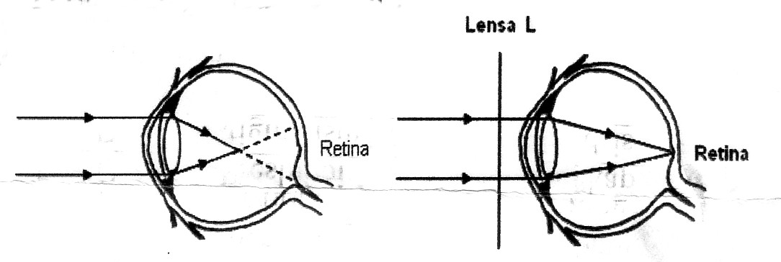
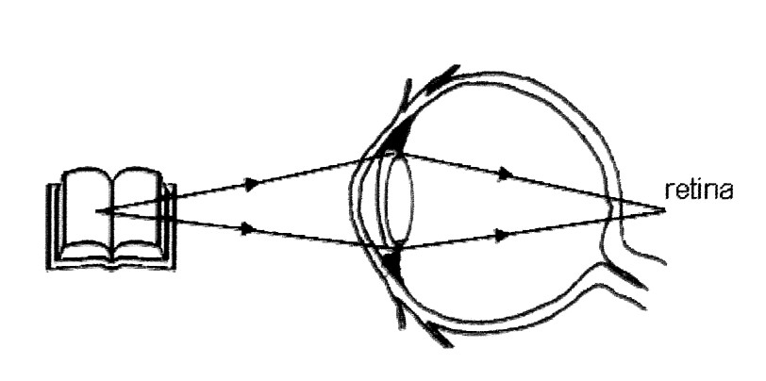
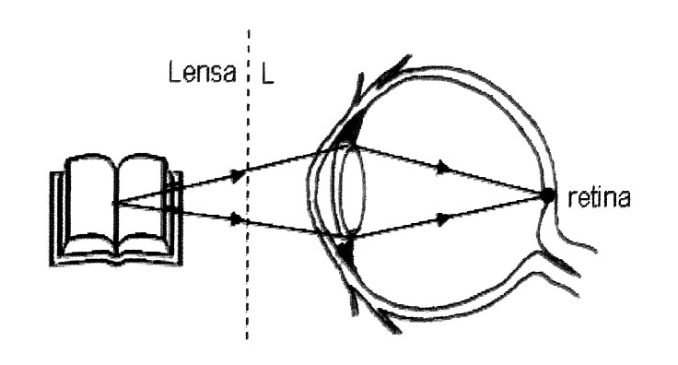
Perhatikan gambar!
Perhatikan gambar!
No. | Jenis
 | Cacat Mata | Lensa L
A. | Hipermitropi | Cekung
B. | Hipermitropi | Cembung
C. | Miopi | Cekung
D. | Miopi | Cembung
No. | Jenis
 | Cacat Mata | Lensa L
A. | Hipermitropi | Cekung
B. | Hipermitropi | Cembung
C. | Miopi | Cekung
D. | Miopi | Cembung

Slide 63
Listrik Statis
Menentukan jenis muatan benda setelah dilakukan tindakan tertenu
Menentukan interaksi setelah beberapa benda dilakukan tindakan tertenu

Slide 64
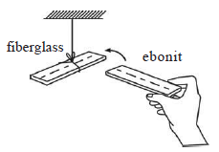
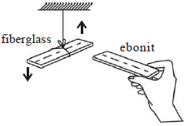
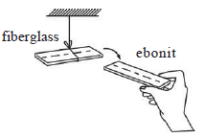
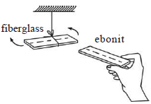
Fiberglass digosok dengan kain sutra digantung dengan tali. Ebonit yang telah digosok dengan bulu binatang didekatkan fiberglass. Interaksi yang benar antara fiberglass dengan ebonit ditunjukkan pada gambar ....
A
C
D.
B
D

Slide 65

Perhatikan gambar!
RR
PP
Q
SS
Batang kaca kain wol sisir ebonite kain sutera
No. | Tarik-menarik | Tolak-menolak | Tarik-menarik | Tolak-menolak
A. | Kaca dengan ebonite | Sutera dengan wol | Ebonite dengan wol | Wol dengan kaca
B. | Sutera dengan wol | Wol dengan kaca | Ebonite dengan wol | Sutera dengan kaca
C. | Wol dengan ebonite | Kaca dengan sutera | Sutera dengan wol | Kaca dengan wol
D. | Ebonite dengan wol | Ebonite dengan kaca | Kaca dengan wol | Ebonite dengan sutera

Slide 66
Listrik dinamis
  Menentukan kuat arus pada beberapa penghambat yang dihubungkan secara seri/ paralel/ semi paralel
  Menentukan perubahan kuat arus pada suatu alat jika sistem rangkaian diubah

Slide 67

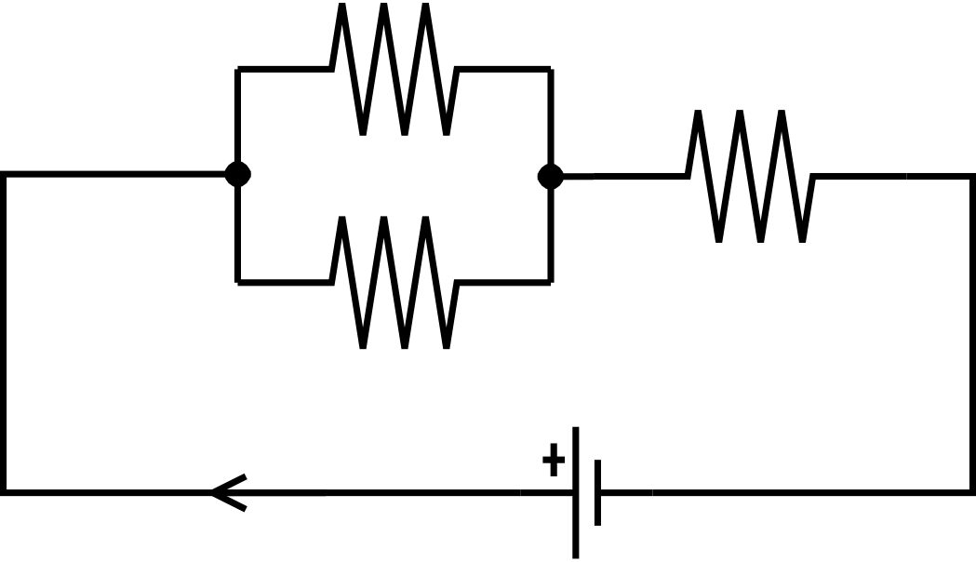
3 Ω
Berapa besar kuat arus I, jika senua hambatan dirangkai seri?
2,5 Ω
I
3 Ω
E = 12 Volt , r = 0 Ω
Kuat arus listrik (I) yang mengalir melalui rangkaian listrik tersebut adalah ....
A.1,5 A C.3,0 A
B.2,0 A D.4,0 A

Slide 68
Magnet
Pemanfaatan kemagnetan dalam produk teknologi

Slide 69
mengambil benda-benda dari logam, contoh: gunting, obeng, tang, dan alat pengangkut besi tua.
Ujung obeng dibuat bermagnet agar sekrup yang akan dipasangkan menempel pada ujung obeng sehingga mudah memasangnya. Alat tersebut juga berfungsi memisahkan besi dan baja tua dengan benda-benda lain yang bukan logam.
penunjuk arah, Kompas adalah alat penunjuk arah mata angin.
mengubah energi listrik menjadi energi bunyi, televisi dan radio. Fungsi magnet pada speaker adalah mengubah energi listrik menjadi energi bunyi
menghasilkan listrik, Pada dinamo sepeda, magnet menghasilkan energi listrik dalam jumlah kecil yang digunakan untuk menyalakan lampu sepeda.
menggantikan roda pada kereta api maglev, Kereta api maglev bergerak melayang di atas rel yang terbuat dari magnet. Oleh karena itu kereta api ini disebut maglev, singkatan dari magnetic levitation yang artinya mengapung di atas magnet
merapatkan dua benda. di sekeliling sisi pintu lemari es terdapat magnet.

Slide 70
Bumi dan antariksa
Menyelidiki gerak planet pada orbit tata surya
Menentukan rotasi, revolusi bumi serta peristiwa yang dilibatkannya

Slide 71
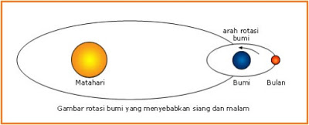
Karena percepatan gravitasi benbanding terbalik dengan kuadrat jari-jari, maka percepatan gravitasi tempat-tempat di kutub lebih besar daripada disekitar khatulistiwa.
Perbedaan jari-jari Bumi menimbulkan perbedaan percepatan gravitasi di permukaan Bumi. Perbedaan tersebut terutama di daerah khatulistiwa
Kadang-kadang ada perbedaan sedikit yaitu panjang siang tidak sama dengan panjang malam.
Pergerakan benda langit dari timur ke barat yang tampak pada matahari dan bendabenda langit ini dinamakan gerak semu harian bintang.

Slide 72
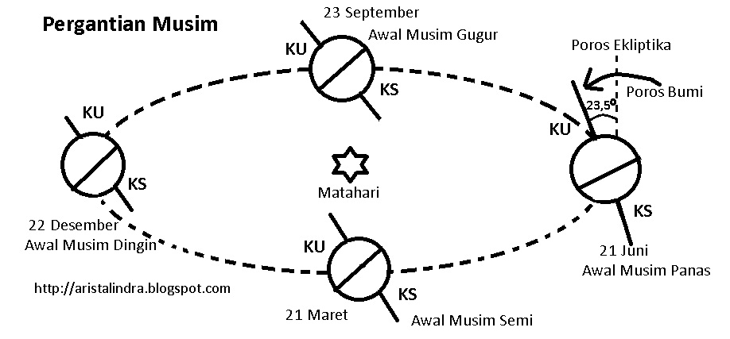
Perbedaan empat musim di belahan Bumi
Waktu | Belahan Bumi Utara | Belahan Bumi Selatan
21 Maret – 21 Juni | Musim semi | Musim gugur
21 Juni – 23 Sep | Musim panas | Musim dingin
23 Sep – 22 Des | Musim gugur | Musim semi
22 Des – 21 Maret | Musim dingin | Musim panas

Slide 73
Sifat zat dan perubahannya
Sifat fisika dan sifat kimia
Perubaha fisika dan perubahan kimia
Pemanfaatan pengetahuan tentang sifat zat

Slide 74
a. Perhatikan sifat-sifat zat berikut!
Besi mudah bereaksi dengan oksigen menyebabkan besi itu mudah berkarat.
Karet gelang digunakan untuk mengikat benda, karena karet memiliki sifat lentur atau elastis.
Karena adanya bakteri pembusuk, buah mangga yang sudah matang itu lama kelamaan menjadi busuk.
Batu itu sangat keras, sehingga untuk memecahkan diperlukan palu atau godam.
Sifat fisika dan sifat kimia suatu benda secara berturut-turut dapat ditunjukkan pada peristiwa nomor….
1, 2, dan 3, 4
2, 4, dan 1, 3
1, 3, dan 2, 4
3, 4, dan 1, 2

Slide 75
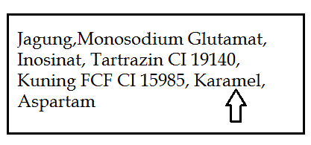
Tisna mencatat komposisi makanan pada sebuah kemasan sebagai beriku:
Bahan kimia yang ditunjuk oleh tanda panah berfungsi sebagai ....
pemanis
pewarna
pengawet
penyedap

Slide 76
Sifat kimia yang menyebabkan gas elpiji dimanfaatkan sebagai bahan bakar di rumah tangga adalah...
Mudah terbakar dan menghasilkan panas yang besar
Tidak mudah bereaksi dengan zat lain
Tidak bewarna dan berbau
Berwujud gas pada suhu ruangan

Slide 77
Ciri Perubahan Fisika | Contoh Perubahan Fisika | Ciri Perubahan Kimia | Contoh Perubahan Kimia
Tidak terbentuk zat baru Komposisi materi tidak berubah Tidak terjadi perubahan bau, rasa, dan tidak terbentuk endapan | Perubahan ukuran Peristiwa melarut, Menghantar lisktrik, Perubahan wujud, Magnet itu bisa menarik bahan-bahan yang terbuat dari besi atau baja. | Terbentuk zat baru Perubahan komposisi materi sebelum dan sesudah reaksi Ditandai dengan terbentuknya gas, endapan, perubahan suhu, perubahan warna, perubahan bau,dan perubahan rasa | Peristiwa peragian, Peristiwa pembakaran, Peristiwa pembusukan, Susu diubah menjadi keju Peristiwa pengkaratan (korosif), Timbul cahaya Contoh terjadinya bunga api. Timbul gas contoh: reaksi elektrolisis air (H2O) menjadi gas hidrogen (H2) dan oksigen (O2)

Slide 78
Asam dan basa
Pemisahan campuran
c.

Slide 79
1. Asam
Ciri-ciri asam:
    Rasanya asam (tidak boleh dirasa kecuali dalam makanan)
    Dapat menimbulkan korosif
    Mengubah kertas lakmus biru menjadi merah
    Dapat menghantarkan listrik
    Rumus kimianya dimulai dengan huruf H, misalnya: H₂SO₄ (asam sulfat)
    PH kurang dari 7
Contoh asam: jeruk, asam cuka, asam sulfat (H₂SO4).
2. Basa
Ciri-ciri basa.
  Licin di kulit
  Rasanya agak pahit
  Mengubah kertas lakmus merah menjadi biru
  Rumus kimianya mengandung OH, misalnya: Naoh (Natrium HIdroksida), KOH (Kalium Hidroksida)
  Contoh zat yang mengadung basa: sabun mandi, sabun cuci, sampo, pasta gigi, obat maag, dan pupuk. Dalam penggunaan sehari-hari, pada umumnya basa dicampur dengan zat lain.
3. Garam (PH 7)
Larutan asam sering direaksikan dengan larutan basa yang menghasilkan senyawa netral atau dikenal dengan reaksi netralisasi. Larutan basa akan menetralkan larutan asam dan yang membentuk air (H2O).
33

Slide 80
No. | Asam Kuat |  | Asam Lemah |  | Basa Kuat |  | Basa Lemah
 | Nama Zat | Lambang Kimia | Nama Zat | Lambang Kimia | Nama Zat | Lambang Kimia | Nama Zat | Lambang Kimia
1. | Asam klorida | HCl | Asam asetat (Cuka) | CH3COOH | Litium Hidroksida | LiOH | Amonium hidroksida | NH4OH
2. | Asam Nitrat | HNO3 | Asam sianida | HCN | Natrium hidroksida | NaOH | Alumunium hidroksida | Al(OH)3
3. | Asam sulfat | H2SO4 | Asam sulfit | H2SO3 | Kalium hidroksida | KOH | Besihidroksida | Fe(OH)2
4. | Asam iodida | HI | Asam Nitrit | HNO3 | Calsium hidroksida | Ca(OH)2 | Emas (III) hidroksida | Au(OH)3
5. | Asam klorat | HCLO3 | Asam sitrat | C6H8O7 | Magnesium hidroksida | Mg(OH)2 | Emas (I) hidroksida | AuOH
6. | Asam bromida | HBr | Asam karbonat | H2CO3 | Barium hidroksida | Ba(OH)2 | temabga (I) hidroksida | Cu(OH)2
7. | Asam perklorat | HCLO4 | Asam sulfida | H2S | Sesium hidroksida | CsOH | temabga (II) hidroksida | Cu(OH)3

Slide 81
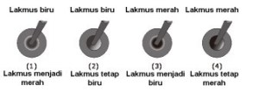
Perhatikan Gambar!
Berdasarkan percobaan, larutan yang bersifat basa ditunjukkan oleh angka ….
A. (1) dan (2)
B. (1) dan (4)
C. (2) dan (3)
D. (3) dan (4)
Kunci jawaban : C
Pembahasan :
Senyawa basa akan membuat lakmus merah menjadi biru dan lakmus biru tetap biru.

Slide 82
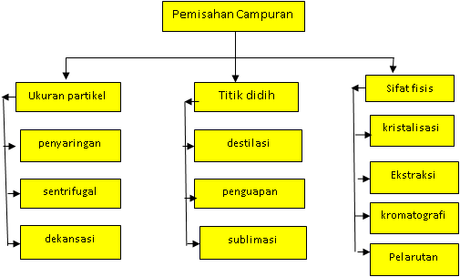
Ukuran Partikel
1. Penyaringan
2. Sentrifugasi memiliki kecepatan tinggi 3000 sd 3500 rpm, santan terjadi pemisahan dua bagian, yaitu: selanjutnya krim diasamkan, kemudian diberi perlakuan sentrifugasi sekali lagi untuk memisahkan minyak dari bagian bukan minyak.
3. Contoh dekansasi: memisahkan campuran antara air dan pasir, air dengan minyakAda dua cara: mengendapkan campuran, menuangkan cairan (zat pelarutnya).

Slide 83
Perbedaan Titik Dididh
Distilasi (penyulingan) Contoh: Proses terjadinya pemisahan alkohol yang bercampur dengan air.
Penguapan (Evavorasi), Contoh: air dengan garam. Garam memiliki ttik diidk didih lebih tinggi daripada air
Sublimasi adalah pemisahan antara iodine dengan kapur barus.
2. Pelarutan dilakukan apabila salah satu komponen dalam campuran itu dapat larut dalam pelarut tertentu. Contoh: Pemisahan antara gula dan garam menggunakan pelarut alkohol
Ekstrasi pemisahan campuran dengan menggunakan dua pelarut yang saling tidak bercampur. Selanjutnya pemisahan dapat dilakukan dengan distalasi dan lainnya. Contoh : Kacang tanah dan minyaknya
Kromatografi didasarkan pada perbedaan kecepatan zat-zat tersebut bergerak bersama-sama dengan pelarutnya pada permukaan suatu benda penyerap.
Sifat Fisis
Kristalisasi penguapan jika zat yang akan dipisahkan tahan terhadap panas dan titik bekunya lebih tinggi daripada titik didik pelarut. Contoh: pada saat air pasang, tambak-tambak akan terisi air laut. Adanya sinar matahari, air laut dalam tambak akan menguap lama-lama garam tersebut akan membentuk Kristal-kristal garam tanpa menunggu air habis.

Slide 84
Unsur, senyawa, dan campuran
Membedakan senyawa dan campuran
Campuran homogen dan heterogen

Slide 85
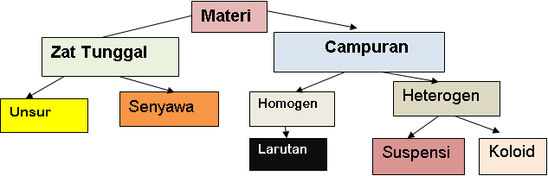
Unsur adalah zat tunggal yang tidak dapat diuraikan lagi menjadi menjadi zat lain yang lebih sederhana dengan cara kimia biasa.
Senyawa terbentuk melalui proses pencampuran zat secara kimia, pembakaran atau penguraian (dekomposisi) secara termal ataupun elektrik. Sifat senyawa akan berbeda dengan unsur-unsur penyusunnya.

Slide 86
UNSUR, SENYAWA, CAMPURAN
No. | Unsur | Senyawa | Campuran
1. | Termasuk zat tunggal | Termasuk zat tunggal | Termasuk Campuran
2. | Tidak dapat diuraikan | Dapat diuraikan | Dapat diuraikan
3. | Terdiri atas satu jenis atom | Tersusun atas dua atau lebih jenis atom/molekul | Tersusun atas dua atau lebih jenis atom/molekul
4. | - | Perbandingan massa zat penyusunannya tetap | Perbandingan massa zat penyusunannya tidak tetap

Slide 87
Atom, ion, dan molekul
Membedakan molekul unsur dan senyawa
Menentukan jumlah atom pada molekul dan senyawa
Cara terbentuknya ion
Menentukan nomor atom dan nomor massa

Slide 88
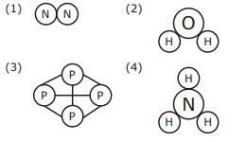
Perhatikan gambar berikut!
Pembahasan :
Molekul senyawa tersusun atas lebih dari satu jenis unsur, sedangkan molekul unsur adalah molekul yang tersusun hanya dari satu jenis unsur.
Nomor 1 : N2 (molekul unsur)
Nomor 2 : H2O (molekul senyawa)
Nomor 3 : P4 (molekul unsur)
Nomor 4 : NH4 (molekul senyawa)
a.
Pasangan gambar yang merupakan molekul senyawa adalah ….
A. (1) dan (3)
B. (1) dan (4)
C. (2) dan (3)
D. (2) dan (4)
Kunci jawaban : D

Slide 89
b. Suatu senyawa mempunyai rumus kimia CO(NH2)2. Dalam satu molekul
senyawa tersebut terdapat
a. 1 atom karbon 1 atom oksigen 1 atom nitrogen 1 atom hidrogen
b. 1 atom karbon 2 atom oksigen 2 atom nitrogen 4 atom hidrogen
c. 1 atom karbon 1 atom oksigen 2 atom nitrogen 2 atom hidrogen
d. 1 atom karbon 1 atom oksigen 2 atom nitrogen 4 atom hidrogen
Jawab: D
Dalam satu molekul senyawa CO(NH2)2 terdapat satu atom C dan satu
atom O 2 atom N (karena NH2 dua kali). Dalam 1 molekul NH2
terdapat 2 atom hidrogen maka dalam 2 molekul NH2 terdapat 4 atom
hidrogen.

Slide 90
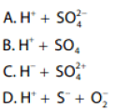
Cairan aki merupakan larutan asam sulfat (H2SO4), maka pada larutan tersebut terdapat ion ….
c.
Kunci jawaban: A
Pembahasan:
Pada cairan aki atau asam sulfat terdapat satu ion positif H dan 2 ion negatif SO4

Slide 91
Cara membaca table periodic:
Bacalah table peiodik sesuai nomor atom pada bagian tengah atas atau kiri atas dari setiap kotak unsur…
Nomor atom adalah jumlah proton dalam inti yang sama dengan jumlah electron yang berada di luar inti atom.
Penambahan atau pengurangan proton akan menghasilkan unsur yang berbeda.
Nomor massa adalah jumlah proton ditambah jumlah netron yang semuanya berada di dalam inti atom.
Contoh:
12 Nomor atom
24. 305 Mg lambang unsur
Magnesiumnama Unsur
24. 305 Nomor massa
Perhatikan atom berikut!
Jumlah elektron, proton, dan neutron berturut-turut yang tepat adalah ….
39, 19, dan 20
19, 19, dan 20
20, 19, dan 39
19, 20, dan 19

Slide 92
TERIMAKASIH
TERIMAKASIH
TERIMAKASIH

